Slide 1

配置DHCP服务

Slide 2
本章目标
利用DHCP服务器给所有客户机动态分配IP地址
  理解DHCP服务的作用
  理解DHCP的工作过程
  掌握DHCP服务器的配置和管理
  掌握DHCP客户机的配置
  理解DHCP中继代理概念
  掌握备份和还原DHCP数据库

Slide 3
本章结构
DHCP概述
什么是DHCP
使用DHCP的理由
DHCP租约过程
工作过程
IP租约更新
IP租约释放
配置DHCP服务器
安装/授权DHCP
配置DHCP
服务器
配置作用域
配置服务器选项
配置DHCP客户机
DHCP中继代理
维护DHCP服务器

Slide 4
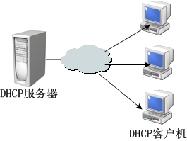
什么是DHCP
动态主机配置协议简称
对客户机动态分配TCP/IP信息
  IP地址
  子网掩码
  默认网关
  首选DNS服务器
  …
192.168.1.11
192.168.1.12
192.168.1.13
………

Slide 5
使用DHCP的理由
减小管理员的工作量
减小输入错误的可能
避免IP冲突
当网络更改IP地址段时，不需要重新配置每台计算机的IP
计算机移动不必重新配置IP
提高了IP地址的利用率

Slide 6


DHCP租约过程
客户机请求IP
客户机选择IP
服务器确认租约
服务器响应
DHCP客户机
DHCP服务器1
客户机请求IP
DHCPDiscover
DHCPOffer
DHCPRequest
广播
DHCPACK
DHCP服务器2

Slide 7
IP租约更新
当DHCP客户机租期达50％时
  重新更新租约，客户机发送DHCPRequest包
当租约达到87.5%时
  进入重新申请状态，客户机发送DHCPDiscover包
使用ipconfig /renew命令
  向DHCP服务器发送DHCPRequest包
  如果DHCP服务器没有响应，客户机将继续使用当前的配置

Slide 8

IP租约释放
使用ipconfig /release命令
客户机的TCP/IP通信联络停止
  IP地址:0.0.0.0
  子网掩码:0.0.0.0
服务器可以将释放的IP分配给其他客户机

Slide 9

配置DHCP服务器
DHCP服务器的要求
安装DHCP服务
授权DHCP服务器
配置作用域
配置服务器选项

Slide 10
DHCP服务器的需求
4个要求
  静态IP地址，子网掩码和其他的TCP/IP参数
  安装DHCP服务
  使用活动目录服务授权DHCP服务器
  建立作用域并激活
DHCP服务器提供给客户机的TCP/IP信息
  必须：IP地址和子网掩码
  可选：默认网关、DNS服务器…

Slide 11
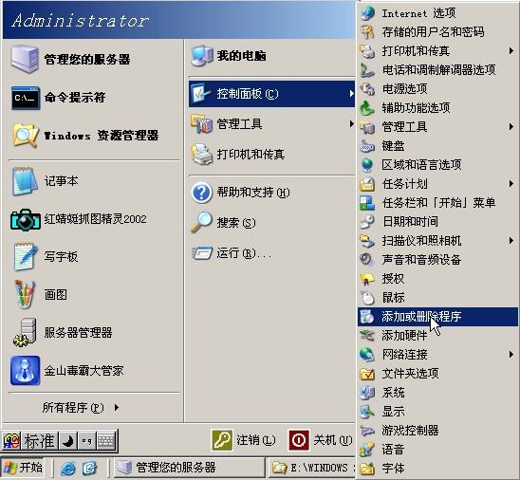
安装DHCP服务4-1
2
3
1

Slide 12
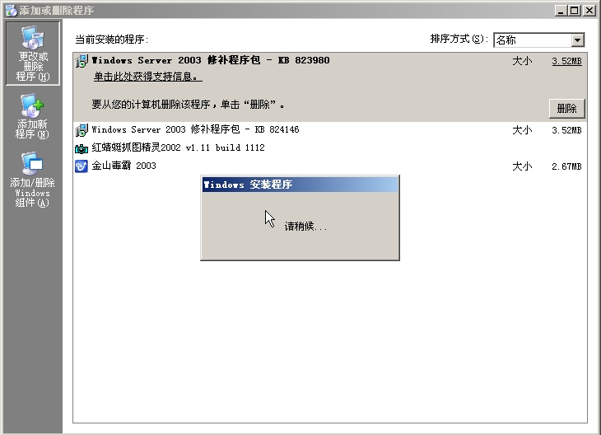
安装DHCP服务4-2
4

Slide 13
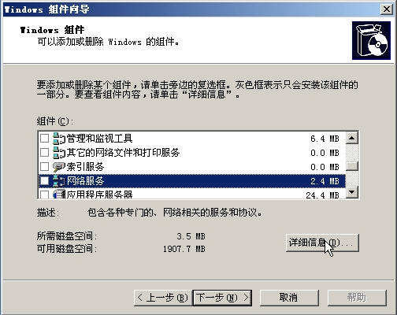
安装DHCP服务4-3
5
6

Slide 14
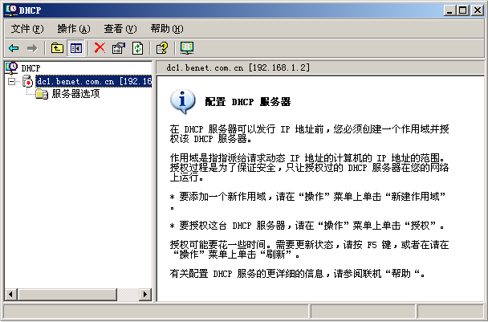
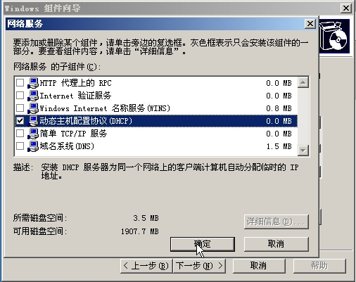
安装DHCP服务4-4
安装成功后的DHCP管理控制台
7
8

Slide 15
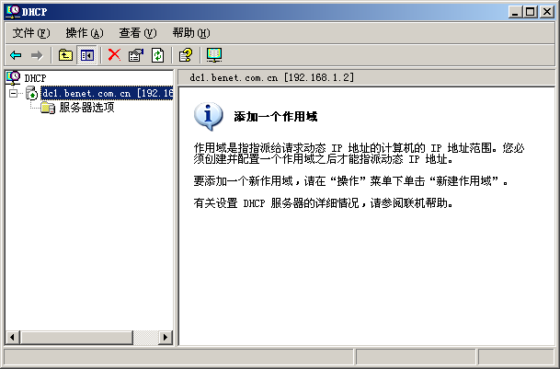
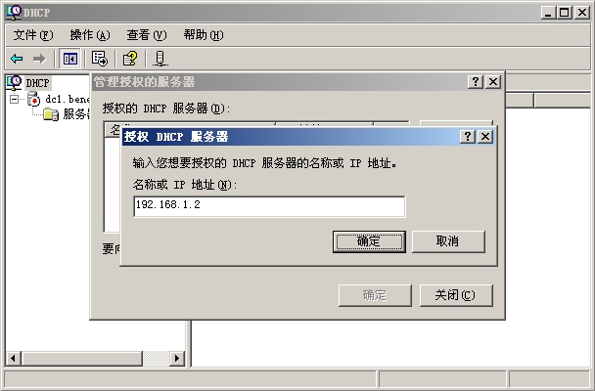
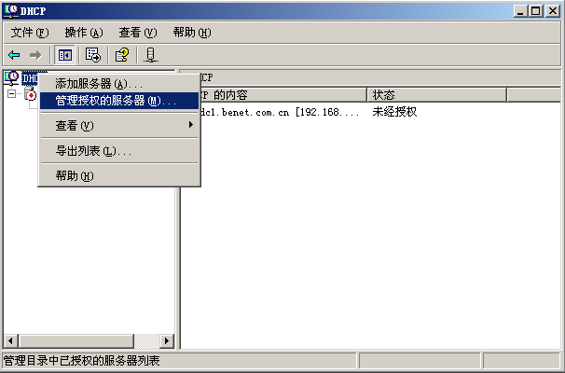
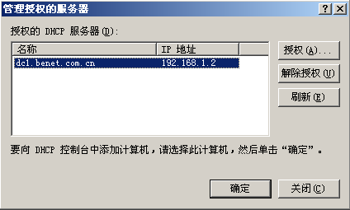
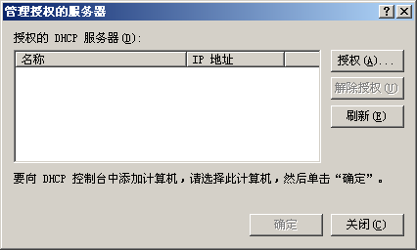
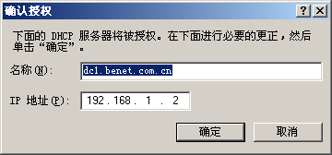
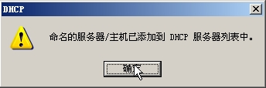
授权DHCP服务器
授权是一种安全的预防措施
避免未经授权的DHCP服务器在网络中运行

Slide 16
配置作用域
作用域概念
新建作用域
激活作用域
配置作用域选项
配置客户端保留

Slide 17
作用域概念
作用域是一段IP地址的范围
作用域必须在租给客户机IP地址之前创建
每个DHCP服务器中至少应有一个作用域 ，为一个网段分配IP地址
为多个网段分配IP地址，就需要创建多个作用域

Slide 18
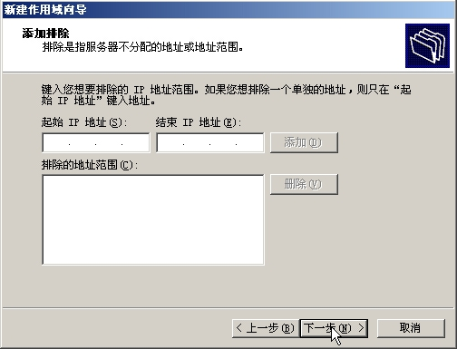
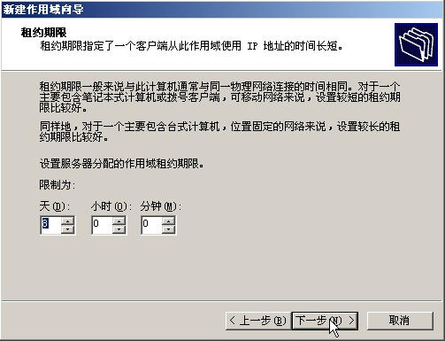
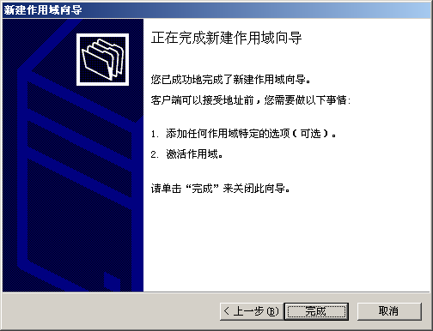
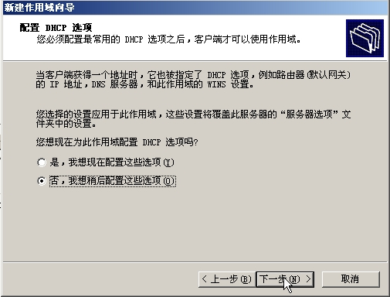
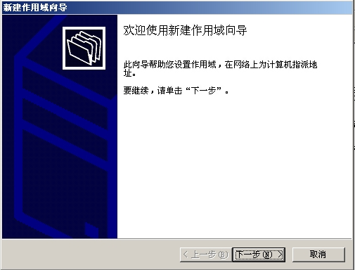
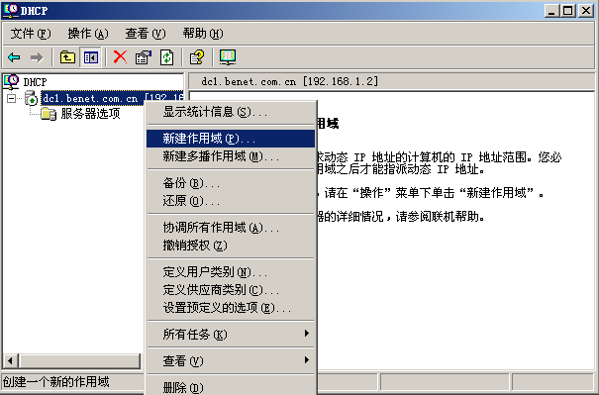
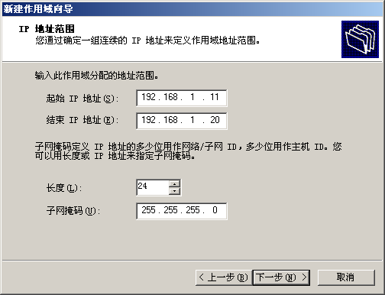
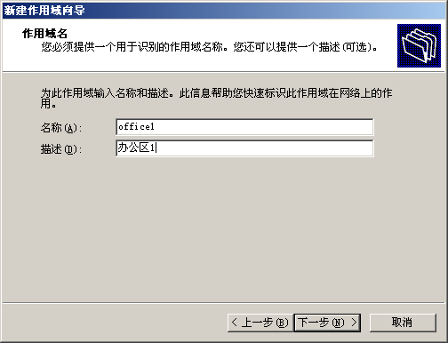
新建作用域
排除IP范围，单击“添加”按钮
1
输入作用域范围
5
7
选择“否”，稍后配置
9
确定租约期限
11
3
输入名称和描述
12
2
8
6
10
4

Slide 19
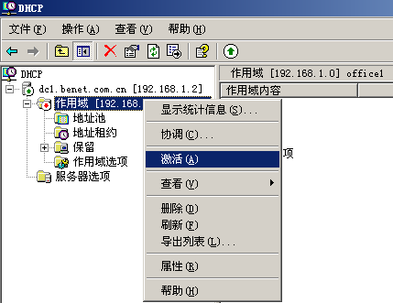
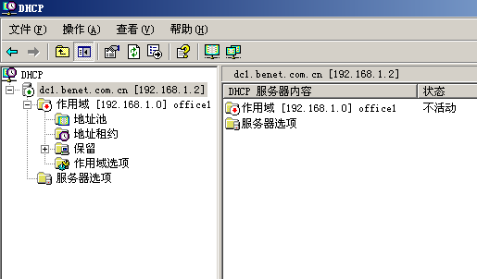
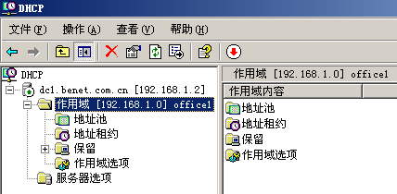
激活作用域
激活前作用域处于不活动状态
  在作用域没有配置完整之前，可以防止客户机申请到不完整地TCP/IP信息
激活作用域
激活后，作用域前面的红色向下的箭头消失

Slide 20
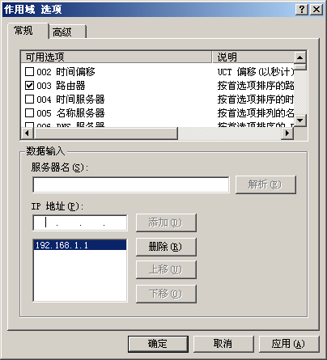
配置作用域选项
作用域选项
  提供客户机一些可选项
    默认网关的IP地址
    DNS服务器的IP地址
  只对本作用域的客户机有效
例如
  给本网段配置了默认网关地址192.168.1.1

Slide 21
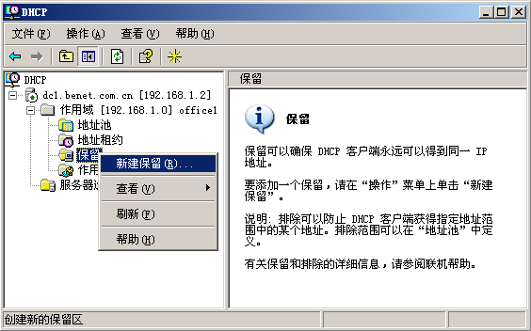
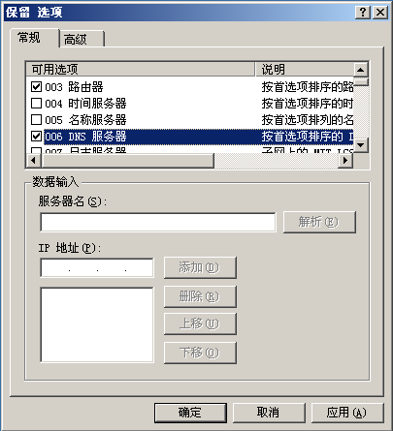
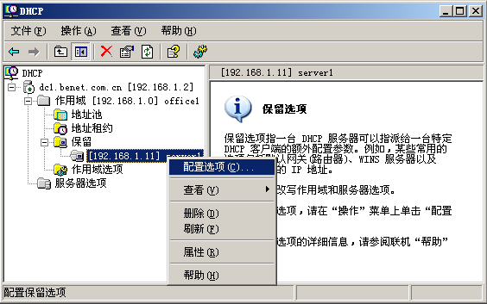
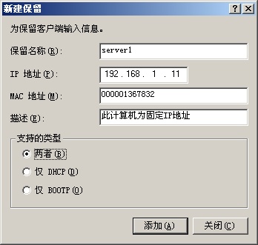
配置客户端保留
客户端保留可以确保客户机总是获得同一IP地址
新建保留
保留选项
  仅对本台客户机生效
输入计算机名称、IP地址、MAC地址

Slide 22
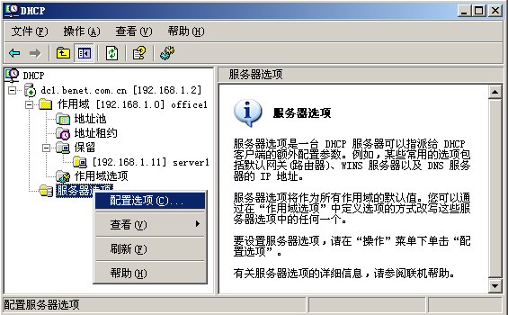
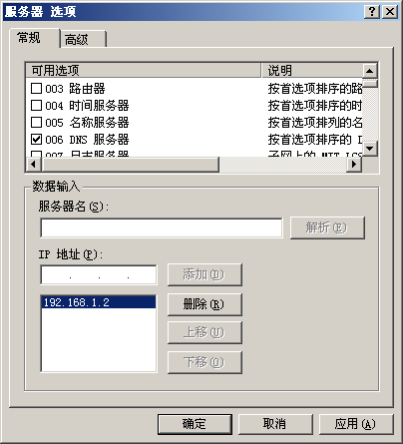
配置服务器选项
服务器选项
  如果多个作用域选项的配置一样，则只需配置一次服务器选项
  对所有作用域的客户机有效
选择006DNS服务器
例如
  所有网段客户机的DNS服务器为192.168.1.2
添加IP192.168.1.2

Slide 23
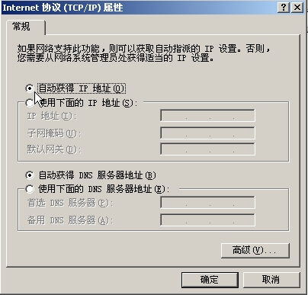
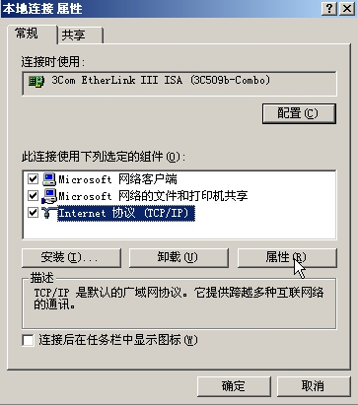
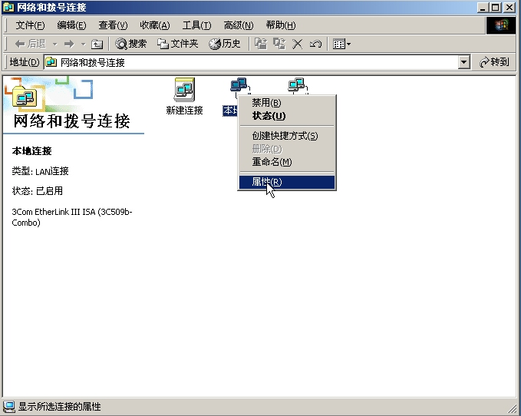
客户机配置
选择自动获取IP地址
选中TCP/IP协议
也可选择自动获得DNS 服务器地址
2
1
右击本地连接属性
3
4
5

Slide 24
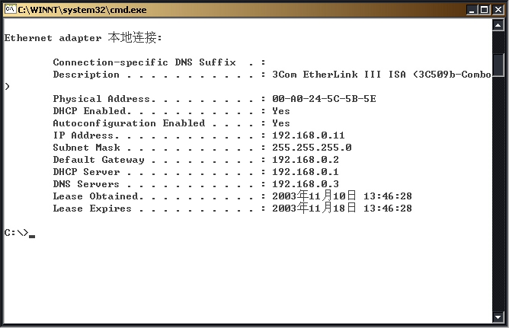
查看客户机配置
使用ipconfig /all命令查看客户机配置
物理地址
DHCP服务启用
IP地址，子网掩码，默认网关，DHCP服务器，
DNS服务器的配置信息
租约期限

Slide 25
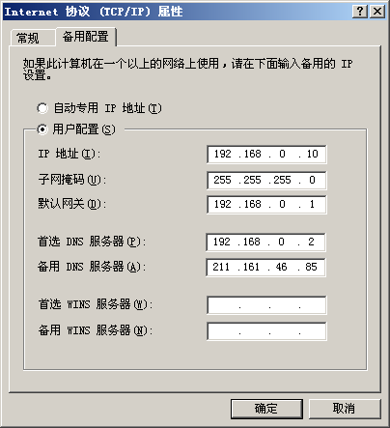
备用配置
备用配置的作用
  在使用静态IP地址的网络中，计算机自动启用备用配置中的IP地址信息

Slide 26
阶段总结
DHCP租约过程有哪4个
DHCP服务器的要求有哪些
DHCP服务器可以为客户机提供哪些参数
授权DHCP服务器的作用是什么
服务器选项、作用域选项和保留选项有什么关系

Slide 27
阶段练习
背景
  BENET公司有一个网段192.168.1.0/24，有约180台计算机需要动态分配IP地址
  默认网关为192.168.1.1，DNS服务器为192.168.1.2
目标
  安装DHCP服务
  授权DHCP服务器
  创建作用域
  配置作用域选项
  激活作用域
  DHCP客户机配置并测试效果

Slide 28
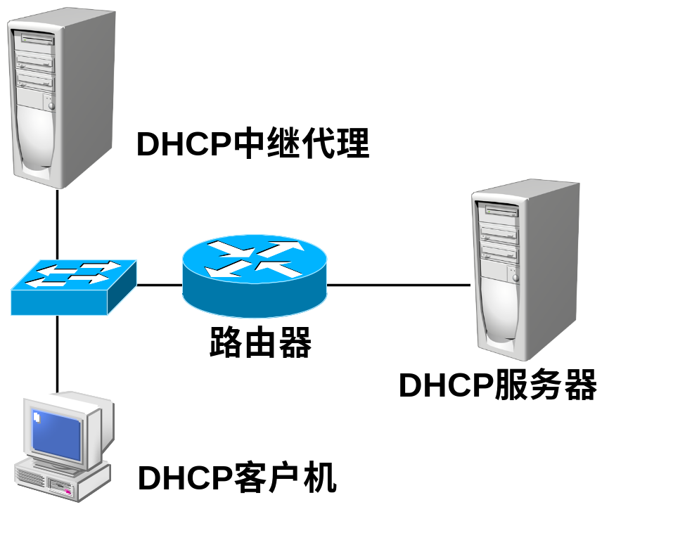
DHCP中继代理
1）客户机广播DHCPDiscover包
2）中继代理收到，转发给服务器
3）服务器收到，发给中继代理
4）中继代理转发DHCPOffer包

Slide 29

配置DHCP中继代理
步骤
  1）添加 DHCP 中继代理程序
  2）配置全局 DHCP 中继代理属性，指定DHCP服务器IP地址
  3）在网络连接接口上启用 DHCP 中继代理，设置“跃点计数阈值”和“启动阈值（秒）”
两者的意义是什么
配置DHCP中继代理

Slide 30
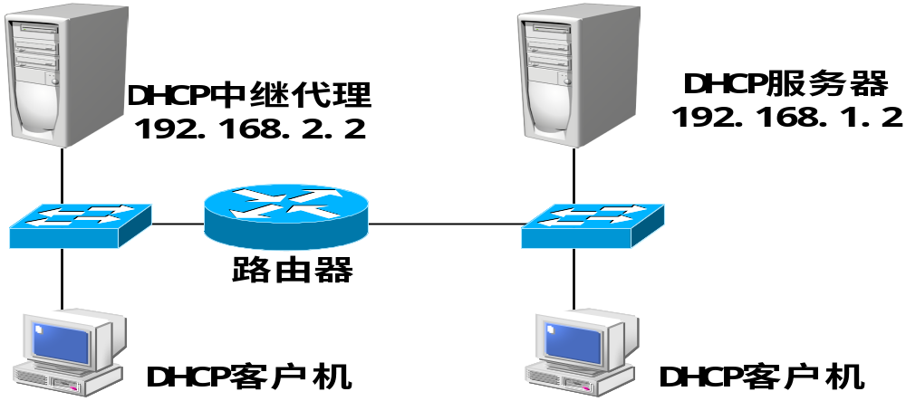
阶段练习
步骤
  1）安装DHCP服务
  2）授权DHCP服务器
  3）创建作用域office1和office2
  4）在作用域office1中配置作用域选项003路由器
  5）在作用域office2中配置作用域选项003路由器
  6）激活作用域
  7）配置服务器选项006DNS服务器为192.168.1.2
  8）在网段192.168.2.0/24中配置一台DHCP中继代理
  9）在2个网段作DHCP客户机配置并测试效果
背景
  BENET公司有2个网段192.168.1.0/24和192.168.2.0/24
  网段192.168.1.0/24默认网关为192.168.1.1
  网段192.168.2.0/24默认网关为192.168.2.1
  所有计算机的首选DNS服务器为192.168.1.2

Slide 31
维护DHCP服务器
备份和还原DHCP数据库
  案例
    将一台DHCP服务器（源服务器）的数据库移动到另一台DHCP服务器（目标服务器）上
  步骤
    1）在源服务器上备份DHCP数据库
    2）将备份文件夹从源服务器拷贝到目标服务器
    3）在目标服务器上还原DHCP数据库
删除DHCP组件

Slide 32
本章总结
DHCP概述
什么是DHCP
使用DHCP的理由
DHCPDiscover
DHCPOffer
DHCPRequest
DHCPACK
DHCP租约过程
工作过程
IP租约更新
IP租约释放
配置DHCP服务器
安装/授权DHCP
新建作用域
配置作用域选项
激活作用域
配置DHCP
服务器
配置作用域
Ipconfig /all
Ipconfig /renew
Ipconfig /release
配置服务器选项
配置DHCP客户机
DHCP中继代理
DHCP服务器借助DHCP中继代理实现给多个网段动态分配IP地址
维护DHCP服务器

Slide 33
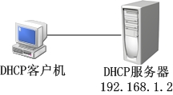
实验
任务
  配置DHCP服务
背景
  BENET公司给网段192.168.1.0/24动态分配IP地址
  默认网关为192.168.1.1，DNS服务器为192.168.1.2
完成标准
  DHCP客户机能成功获得192.168.1.0/24网段的IP地址和作用域选项配置的参数

